Slide 1
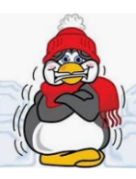

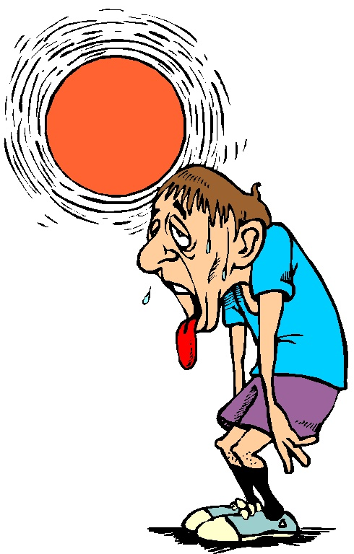
¿Qué tiempo hace?

Slide 2

Hace sol

Slide 3
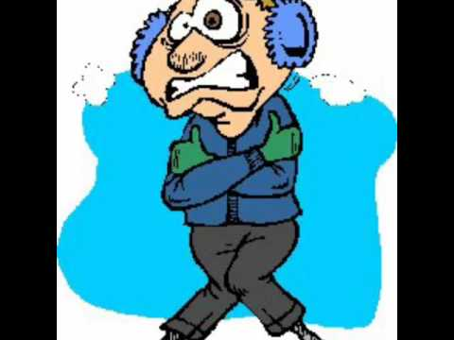
¿Qué tiempo hace?
hace frío

Slide 4

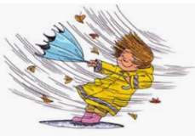
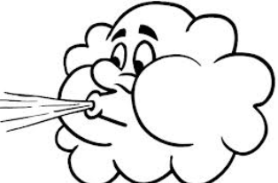

Hace viento

Slide 5

Hace Calor

Slide 6
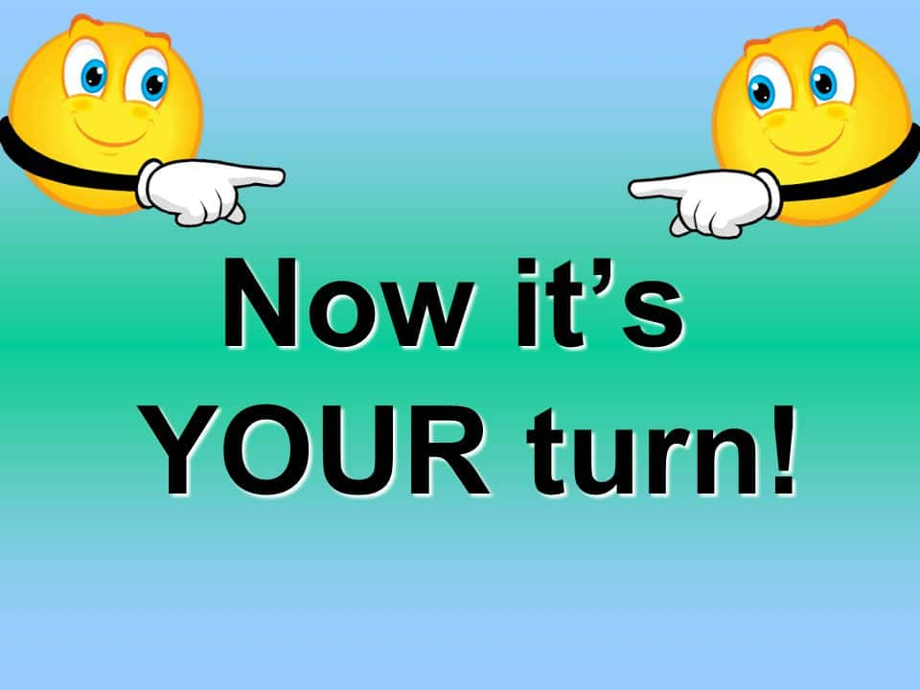

Slide 7

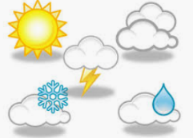
hace frío.
hace sol.
hace viento.
hace calor.
Es el tiempo.

